Slide 1


Народный орнамент.
СПО «ДПИ и народные промыслы» ш
Композиция орнамента.
Способы составления орнамента.
Бобровский филиал УКСАП
Сост.: преп. Дёгтева Т.А.
п. Бобровский
2012г.

Slide 2

Содержание лекции:
1. Актуализация базовых понятий
2. Способы составления орнамента:
Составление орнамента в полосе;
Составление розетки;
Составление сетчатого орнамента;
3. Средства выразительности орнамента:
Линия;
Силуэт;
Контраст и нюанс;
Ритм и метричность.
4. Практическая работа.

Slide 3
ОРНАМЕНТ
Орнамент — это музыка.
Ряды его линий похожи на мелодию какой-то одной вечной песни перед мирозданием.
Орнамент — часть нашей духовной жизни, выражающий по­требность человека к красоте.
Выразив в своих ритмах эмоциональное отношение к жизни, орнаментальное искусство способно стать своеобразным отпечатком психологического склада людей определен­ной эпохи, нации, социального слоя.

Slide 4
Повторение базовых понятий:

Slide 5
Ответь на вопросы:
Какие типы орнаментов (классификация по конструкции) вы знаете?
Какие виды орнаментов (классификация по виду изобразительного мотива) вы знаете?

Slide 6








Типы орнамента:
Проверь себя!
Полоса;
Розетка;
Сетчатый;
1
2
3

Slide 7
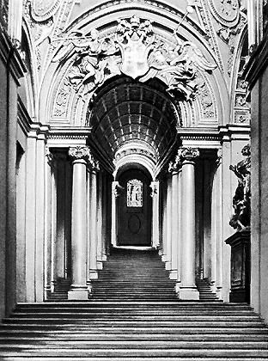




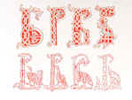

Виды орнамента:
Проверь себя!
5
7
Геометрический;
Растительный;
Зооморфный;
Антропоморфный;
Геральдический;
Шрифтовой;
Плетёный;
4
3
1
2
6

Slide 8





Назовите тип и вид орнаментов, изображённых на рисунках.
3
1
5
4
2

Slide 9
Проверь себя!
Растительно-антропоморфная розетка;
Геометрический сетчатый;
Геральдическая розетка;
Зооморфный мотив;
Растительно-геометрическая розетка;
3
1
4
5
2

Slide 10
Способы составления орнамента.

Slide 11
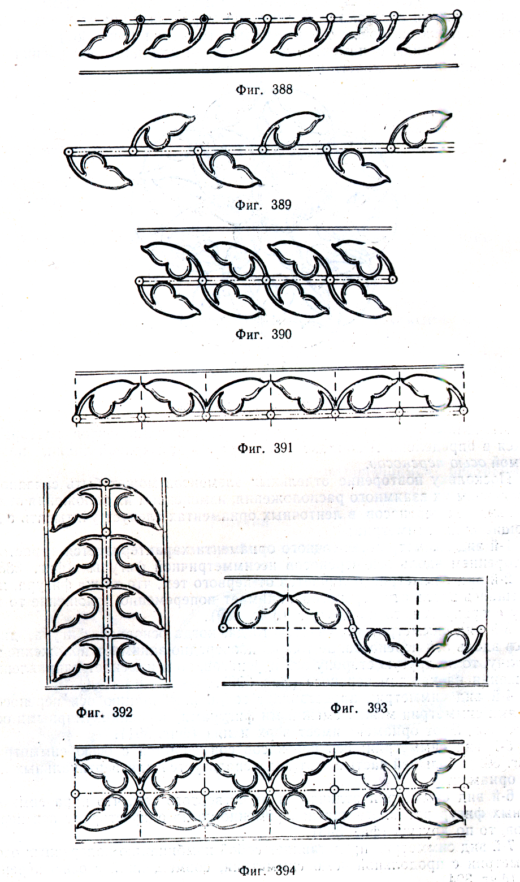
Ленточный орнамент
модуль
Способы составления орнамента при использовании стандартного модуля;
однонаправленные, разнонаправленные, встречнонаправленные модули.

Slide 12
Способы составления розетки:
Однонапрвленные модули создают динамичную композицию розетки, встречнонаправленные – статичную.

Slide 13
Способы состаления сетчатого орнамента
Сетчатый орнамент составляется при помощи многократного ритмичного повторения орнаментальных полос или розеток.

Slide 14
Последовательность вычерчивания орнамента:
!
Выполнить предварительный эскиз от руки (с учётом конструкции и художественного образа;
Определить границы (габаритные размеры) орнамента на рабочем поле листа;
Разметить оси симметрии, раппорты (если есть), дополнительные (вспомогательные) линии построения;
Построить элементы орнамента при помощи чертёжных инструментов;
Завершить криволинейные контуры от руки или использовать лекала или шаблоны.
Выполнить проработку цветом, тоном и т.п.

Slide 15
Средства выразительности орнамента.

Slide 16

Линия.
Линия – средство выразительности в изобразительном искусстве, в т.ч. и в росписи; способствует передаче и восприятию пластики формы и движения.
Может быть: тонкой, широкой, ломаной, спиральной, штриховой, зигзагообразной, «живой» и т.п.

Slide 17

Силуэт
Силуэт – средство художественной выразительности ИЗО, плоское изображение, передающее особенности формы изображаемого объекта.
Получил своё название в 18 веке благодаря министру финансов Франции Этьену Силуэту, который занимался вырезыванием из чёрной бумаги портретных силуэтов друзей и знакомых.

Slide 18

Симметрия.
Асимметрия.
Симметрия и асимметрия, - характеризуется местоположением элементов относительно оси или центра вращения.
Благодаря симметрии фиксируются правая и левая части изобразительного целого, акцентируется центр и воображаемая ось.
Симметрия подразумевает равноценность, равновеликость.
Благодаря симметрии композиция приобретает устойчивость, равновесие.
Симметрия придает изображению статичность.
Асимметрия ее нарушает, сохраняя, однако ориентацию относительно оси, хотя при этом и отклоняется от нее. Асимметрия несет динамическое начало.

Slide 19
Контраст. Нюанс.
Нюанс и контраст - указывает на степень различия и на характер различия между частями и элементами произведения.
Нюансные отношения, сближенные по форме, по тону, по цвету, по фактуре, объему, размеру и пр., - обогащают форму игрой оттенков, деталей.
Контрастные же отношения, противопоставляя основные элементы, характеризующие форму, являются движущим стимулом развития формы.
Нюанс и контраст дополняют и обогащают друг друга, контраст подчеркивает нюанс, выявляет его игру, нюанс смягчает, дополняет контраст.

Slide 20
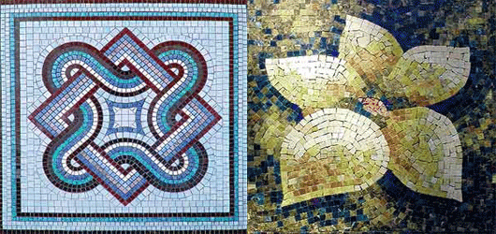

Ритм. Метричность.
Метр и ритм - характеризует движение.
Метричность - простейшее повторение одного и того же элемента (кирпичная кладка).
Ритм - цикличное повторение подобных или контрастных элементов.
Метр и ритм в основе своей имеют симметрию. Но ритм, в отличие от метра, строится на чередовании разных, но повторяющихся элементов. Усложняясь, он порывает с симметрией, сопровождая своевольный рисунок движения, меняя его характер, темп, направление.
Ритм может иметь и регулярный характер (например, в орнаменте). Но всегда он вносит организующее начало в хаотическое движение и без него немыслима гармония

Slide 21
Практическая работа:

Slide 22
Задание
Подготовьте шаблон модуля.
Разработайте все возможные варианты симметричных построений орнамента с использованием растительного мотива по схеме (см.рис. к заданию):
Рис.к зад.

Slide 23
Требования к выполнению.
!
лист А3, расположен по вертикали;
орнаменты расположить композиционно обоснованно;
выполнять зарисовку графитным карандашом и акварелью в хроматическом исполнении.

Slide 24
Рейтинговая оценка
Параметры | Уровни освоения
Грамотность композиционного решения | 1 уровень – параметр не проявляется – «0» баллов | 2 уровень – параметр проявляется не всегда- «2» б. | 3 уровень – параметр проявляется часто – «3» балла. | 4 уровень – параметр проявляется всег да + твор ческий подход – «4» +1 балл
Владение терминологией
Аккуратность исполнения
Гармония формы и декора
Креативность
!

Slide 25
Рейтинговая оценка.
!
Оценка результата:
20-25 баллов – «отлично».
15-19 баллов – «хорошо».
10-14 баллов – «удовлетворительно» - необходимо вернуться к изучению модуля.
Менее 9 баллов – «неудовлетворительно» необходимо вернуться к изучению модуля.

Slide 26
Базовые Новые понятия: понятия:
!
Орнамент
Композиция
Мотив
Вид орнамента
Тип орнамента
Раппорт
Конструкция орнамента
Модуль
Шаблон
Ось
Способы составления орнамента
Приёмы составления орнамента

Slide 27
Рекомендуемая литература:
Афонькин С.Ю., Афонькина А.С. Орнамент народов мира. С-П.: Кристалл.1998.
Сокольникова Н.М. Основы композиции. Обнинск. Издательство «Титул». 1996.
Полянский В.И. Композиция в художественных ремёслах. Екатеринбург. Издательство «СОКРАТ». 1999.
Семёнова М. Мы – славяне. С-П.: «Азбука», Книжный клуб «ТЕРРА». 1997.
Соколова М.С. Художественная роспись по дереву. Технология народных художественных промыслов. М.: Гуманитарный издательский центр ВЛАДОС. 2005.
Рыженко В.И. Художественные работы по дереву. М.: Оникс 21 век. Центр общечеловеческих ценностей. 2005.
Барадулин В.А. Уральская народная живопись по дереву, бересте и металлу. Свердловск. Средне-Уральское книжное издательство. 1982.
Жегалова С.К. Русская народная живопись. М.: «Просвещение». 1975.

Slide 28
Спасибо за внимание
!

